Slide 1
Пуйнаве
Петрова Варвара
Языки мира и языковые ареалы, 2022

Slide 2
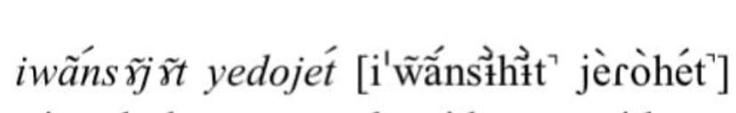
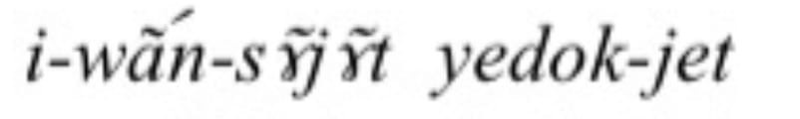


Названия
ATR-горький-клан речь-COM | полный вариант этнонима, букв. «с речью тех, кто из клана [palo] amargo» palo amargo – растение из семейства кутровые
wãnsöjöt | более краткая версия; также самоназвание народа
 | слово, названное носителями исследователю в экспедиции 1954г. (Caudmont 1954)
 | слово, употребляемое носителями между собой (Caudmont 1954)
puinave | экзоним, с XVIII в.

Slide 3
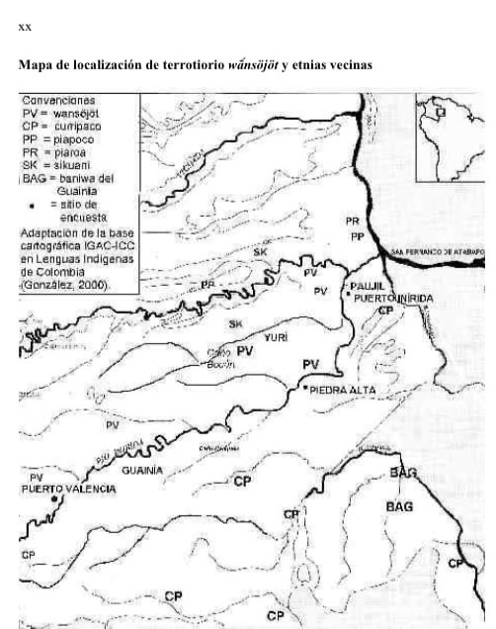
Ареальная информация
бассейн реки Инирида (департамент Гуайния, северо-запад Южной Америки) – несколько веков
деревни в Ориноко и Гуавьяре – с XX в.
бассейн реки Бразо Аманавен, Сан-Фернандо-де-Атабапо – с середины ХХ в.

Slide 4
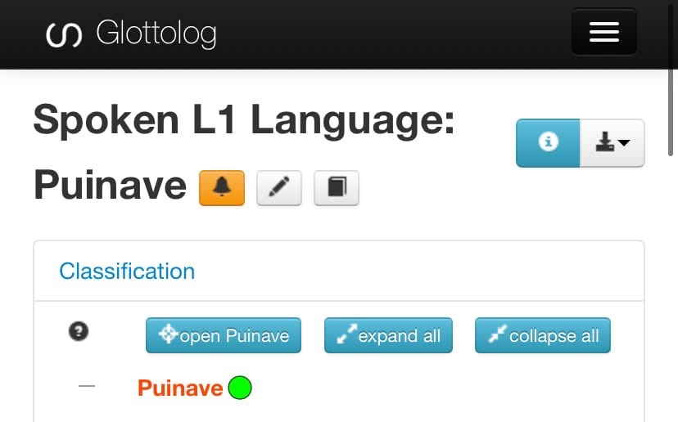
Генетическая информация

Slide 5
Генетическая информация
Epps, 2017
Makú
доказанное родство
вероятное родство
маловероятное родство (отсутствие родства)
?
Naduhupan
Kakua-Nukak
Puinave
Hup
Yuhup
Dâw
Kakua
Nukak
Nadëb

Slide 6
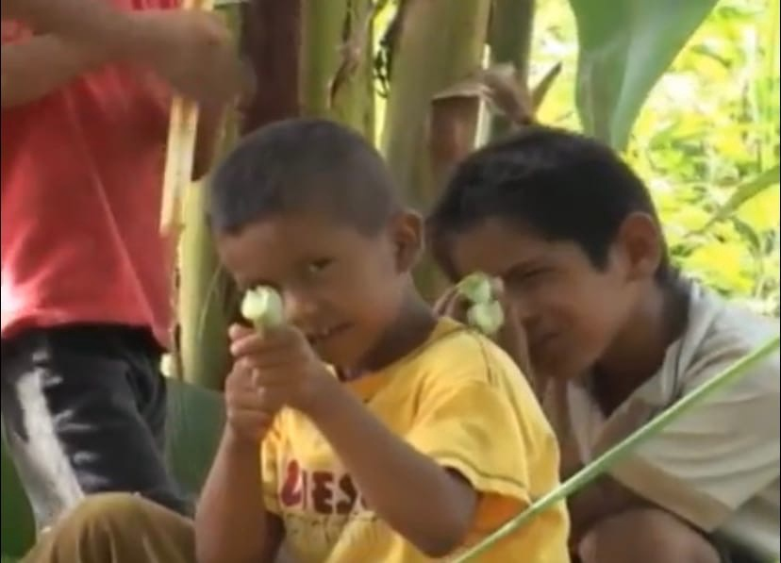
Социолингвистическая информация
всего – ок. 5000 представителей этнической группы пуйнаве (Girón Higuita, 2008)
разделены на ~ 25 экзогамных кланов; также брачные союзы с банива-куррипако, пиапоко (носители аравакских языков) и др.
многие носители двуязычны (испанский)
представители народа пуйнаве (документальный фильм “Somos Puinave”, 2006)

Slide 7
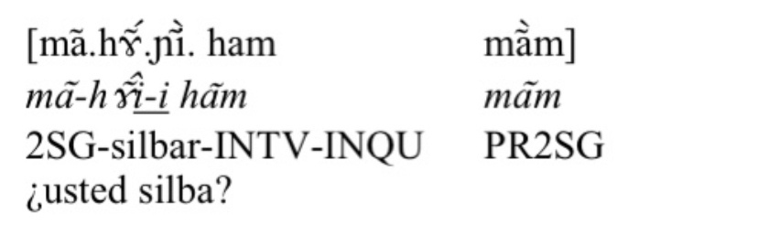
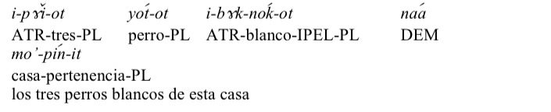
Тип выражения грамматических значений – преимущественно синтетизм:
К глагольной основе присоединяются показатели лица и числа субъекта, объекта, времени, интеррогатива, процессуальности и др.
Есть некоторые случаи аналитизма, например, выражение демонстратива:

Slide 8
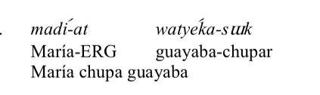
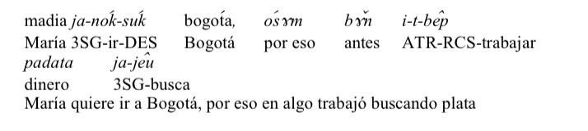
Тип ролевой кодировки
Эргативно-абсолютивный строй:
Мария-ERG гуайява-сосать
Мария сосёт гуайяву
Мария 3SG-ехать-DES Богота…
Мария хочет ехать в Боготу…

Slide 9
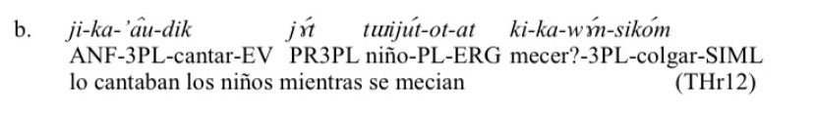
Тип маркирования в предикации
Показатели лица и числа актантов – на предикате, числа и падежа – на самих актантах:
ANF-3PL-петь-EV PR3PL ребенок-PL-ERG 3PL-покачиваться-SIML
Их [песни] пели дети, покачиваясь.

Slide 10
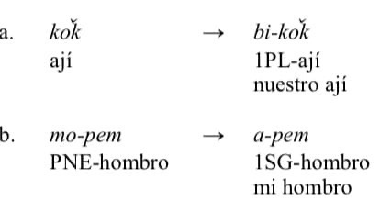
Тип маркирования в посессивной именной группе – нулевое маркирование:
Показатели отсутствуют; посессивная конструкция – сложное слово, образованное сложением основ, где первая – обладатель, вторая – обладаемое:
I. Посессор выражен местоимением:
1PL-перец_чили
наш перец чили
1SG-плечо
мое плечо

Slide 11
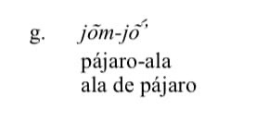
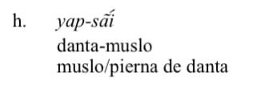
Тип маркирования в посессивной именной группе – нулевое маркирование:
II. Посессор выражен существительным:
птица-крыло
крыло птицы
тапир-бедро
бедро тапира

Slide 12
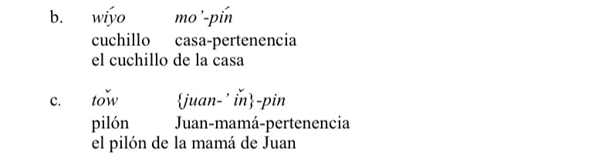
Тип маркирования в посессивной именной группе – зависимостное маркирование:
нож дом-имущество
нож дома
столб Хуан-мама-имущество
столб мамы Хуана

Slide 13
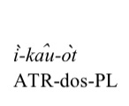
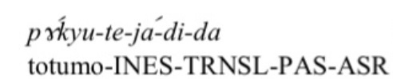
Характер границы между морфемами
Большинство морфем – одно значение:
ATR-два-PL
два
тотумо-INES-TRNSL-PAS-ASR
в тотумо

Slide 14
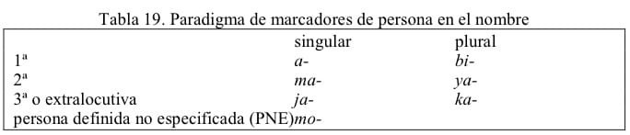
Характер границы между морфемами
Есть немногочисленные морфемы, заключающие в себе более одного значения, например, система глагольных субъектных префиксов:

Slide 15
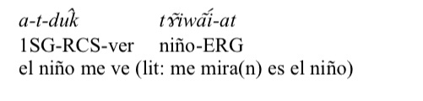
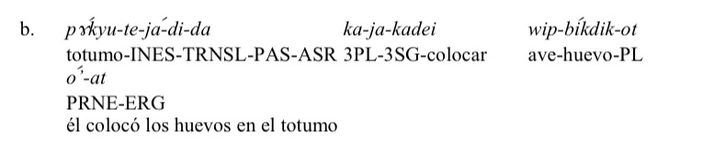
Базовый порядок слов: VS, VOS
1SG-RCS-видеть ребенок-ERG
ребенок меня видит
тотумо-INES-TRNSL-PAS-ASR 3PL-3SG-помещать птица-яйцо-PL PRNE-ERG
Он спрятал яйца в тотумо (вид дерева).

Slide 16
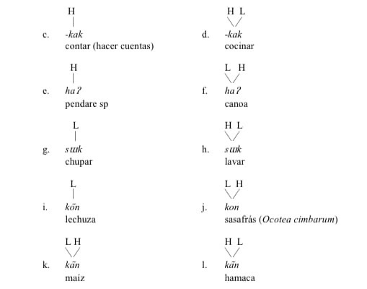
Интересные факты: система тонов
Два регистровых и два контурных тона
H – высокий
L – низкий
HL – восходяще-нисходящий
LH – нисходяще-восходящий
Контурные не встречаются в открытых слогах на конце слова

Slide 17
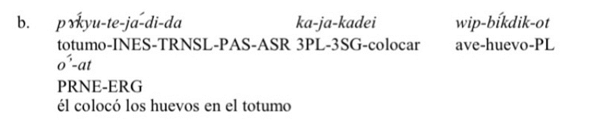
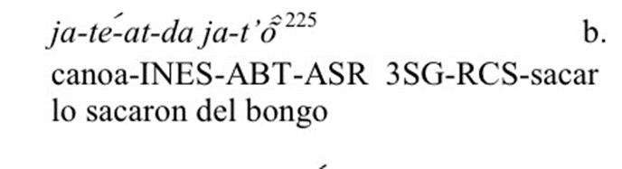
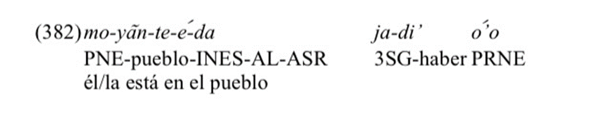
Интересные факты: инесив
В случае, если в предложении есть существительное в инесиве, некоторые глагольные показатели, например, временной или ассертив, переходят на это существительное.

Slide 18
Список сокращений
INTV – интеррогатив
IPEL – значение центробежного движения, итератив
DEM – демонстратив
RCS – «рецессивный актант», показатель переходности глагола
AL – аллатив
TRNSL – транслатив
DES – десидератив (оптатив)
ANF – анафора
ATR – атрибутив
COM – комитатив
EV – эвентив
PRNE – неопределенное личное местоимение
ASR – ассертив
INES – инесив (локатив)
SIML – одновременность

Slide 19
Список использованной литературы
Giron Hiquita, J.M. “The Grammar of the Puinave Language”, 2008
Patience Epps, 2017
https://glottolog.org
“Somos Puinave”, 2006

